Slide 1
Международный опыт:
ПРАКТИКА УПРАВЛЕНИЯ ОТХОДАМИ
ЭЛЕКТРИЧЕСКОГО И ЭЛЕКТРОННОГО ОБОРУДОВАНИЯ
Независимая экологическая экспертиза
Мирджалалова З.И.

Slide 2
ОТХОДЫ
источник негативного воздействия на здоровье человека и окружающую среду
источник материально-сырьевых и топливно-энергетических ресурсов или ВМР
МЕРЫ ПРОТИВОДЕЙСТВИЯ
должно быть РЕГЛАМЕНТИРОВАНО законодательством
ограничение использования в товарах различных ОПАСНЫХ веществ
организация безопасной переработки отходов

Slide 3
Расширенная ответственность производителей и импортеров – принцип РОП

Slide 4
Европейский союз
Директива RoHS 2002/95/EU
по ограничению использования опасных веществ в ЭЭО
свинец, ртуть, кадмий, 6-валентый хром, полибромированные бифенилы, полибромированные дифениловые эфиры;
устанавливает точные пределы допустимых концентраций, соблюдение которых обязательно;
действует не только в ЕС, но и распространяется на производителей, продукция которых предназначена для стран ЕС.
Директива WEEE 2002/96/EU
по отходам ЭЭО
производитель (импортер) обязан собирать, повторно использовать, перерабатывать или утилизировать ОЭЭО;
определяет объем в части переработки и восстановления ЭЭО на душу населения;
Пользователи ЭЭО должны иметь возможность возвращения ОЭЭО, по крайней мере, бесплатно.

Slide 5
Европейский союз: обновление Директив
Директива RoHS 2011/65/EU
по ограничению использования опасных веществ в ЭЭО
надзорные органы EC усиливают контроль за размещаемой продукцией: продукция, не имеющая подтверждающей документации (в соответствии с RoHS), не допускается к размещению на территории стран-членов ЕС;
при экспорте в страны ЕС, признаются исследования только тех испытательных лабораторий, область аккредитации которых включает международные стандарты.
Директива WEEE 2012/19/EU
по отходам ЭЭО
устанавливает новые контрольные целевые показатели по переработке отходов: к 2016 г. –45% от веса ЭЭО, выпущенных на рынок, к 2019 г. – 65%, а по некоторым видам товаров и 85%;
должен быть увеличен ежегодный сбор ОЭЭО в расчёте на одного человека;
ужесточен контроль над экспортом.

Slide 6
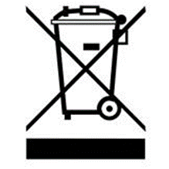
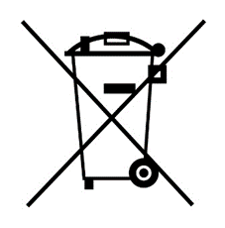
Европейский союз
На сегодняшний день у всех стран ЕС (28 государств-членов) имеется национальное законодательство, которое включает в себя основные элементы Директив ЕС по обращению с ОЭЭО:
системы управления ОЭЭО в основном финансируются производителями;
производители обязаны зарегистрироваться, чтобы сообщать объемы проданной продукции и обеспечивать переработку ОЭЭО;
пользователи имеют возможность безвозмездно возвращать отходы в места сбора;
производители вправе показывать плату за удаление отходов при продаже новых продуктов/товаров в кассовом чеке;
существуют коллективные и индивидуальные системы сбора и утилизации.
Для товаров, произведенных после 2005 г. | Для товаров, произведенных в период 2002 и 2005 гг.

Slide 7
Германия
Закон об электрическом и электронном оборудовании – закон «ElektroG»
Обязательства производителя (импортера):
регистрация до предоставления коммерческого предложения и продажи ЭЭО;
маркировка продукции;
гарантии от неплатежеспособности;
требования к отчетности: ежемесячное, ежегодное извещение о количестве выпущенного товара;
выполнение договоренности о вывозе собранных ОЭЭО;
указание регистрационного номера ЭЭО в документации.
меры ответственности:
- предупреждения;
- штрафы до 100 000 евро;
- запрет на продажу и изъятие прибыли;
- административное задержание за отказ платить штрафы.

Slide 8
Германия
«Схема реализации ответственности» (compliance scheme) – 22 компании-Схемы.
Услуги, предоставляемые компанией-Схемой:
регистрация в национальном совете производителей - Фонд EAR;
подготовка отчетов об объемах продукции, выпускаемой на рынок, предоставление собственной системы подтверждения гарантии обеспечения переработки отходов в случае неплатежеспособности;
предоставление необходимой сети логистики и переработки, охватывающей определенную территорию.
Деятельность компаний-Схем контролируется местными органами власти.
Переработчики контролируются соответствующими региональными учреждениями.
Сбор отходов обеспечивают муниципалитеты.

Slide 9
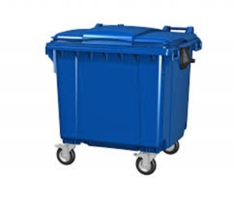
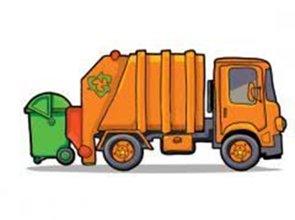
Швеция
Законодательство, устанавливающее ответственность производителя за утилизацию непригодного электротехнического и электронного оборудования действует с 2001 г.
производители
Экологический платеж
EL-KRESTEN: договора с 2000 компаниями и 290 муниципалитетами + Ассоциация переработчиков ОЭЭО
Местные органы власти
Центры сбора ОЭЭО
Частные компании, которые отбираются EL-KRESTEN

Slide 10
Швейцария
Директива о возврате и утилизации электротехнического и электронного оборудования (ORDEE) принята 14 января 1998 г.
А также:
- Директива по перемещению специальных отходов (OMSW) от 12.11.1986;
-Техническая директива по отходам (TOW) от 10.12.1990;
-Директива по опасным для окружающей среды веществам (Osubst) от 09.06.1986;
- Директива по контролю за загрязнением воздуха (LRV) от 16.12.1985;
-Директива по перевозке опасных товаров по дорогам (SDR) от 17.04.1985.
Применение НДТ для ОЭЭО является частью швейцарской Директивы о возврате и утилизации электрического и электронного оборудования (ORDEE).
Инструкция по НДТ является отдельным документом.

Slide 11
Швейцария
Потребители
Региональные власти выдают разрешения
Муниципалитеты осуществляют контроль
Производители
Частные компании
Федеральное управление Швейцарии по окружающей среде
создает законодательную базу
налог на утилизацию
4 организации по сбору координируют и финансируют сбор отходов, транспортировку и правильную утилизацию ОЭЭО, осуществляют РОП

Slide 12
Норвегия
Обращение ОЭЭО регулируется главой 1 Закона «Об отходах», которая была пересмотрена 1 июня 2006 г. в соответствие с Директивой 2002/96/ЕС от 27 января 2003 .
Реестр ЭЭО- EE-Registeret: учет объемов импорта и экспорта ЭЭО, производителей и импортеров + руководящие принципы, касающиеся прав и обязанностей всех участников процесса.
производители
две крупные организации по реализации РОП, которые обслуживают до 94 % рынка
Муниципальные пункты сбора и магазина ЭЭО
потребитель
Налог на утилизацию
5 лицензированных компаний, занимающихся сбором и утилизацией электронных отходов

Slide 13
Соединенные Штаты Америки
Ежегодный объем ОЭЭО - 3 млн. т. , утилизируется, с соблюдением экологических требований, только пятая часть.
Охрана окружающей среды в США - компетенция штатов, федеральное законодательство по этому вопросу отсутствует за исключением, Решения Администрации президента США (март 2012 г)., регламентирующее запрет выброса на свалки ОЭЭО используемого федеральными ведомствами.
23 штата США приняли закон переработке электронных отходов. Все законы по переработке различны, но их можно сгруппировать в три группы:
– введение той или иной формы платы за продаваемое оборудование (от 500$ до 10 000$ с компании-производителя в год в каждом штате);
– установление контрольных цифр по уровню переработки продаваемого оборудования на уровне штата;
– разработка и реализация программ либо по переработке, либо по замене устаревшего оборудования.

Slide 14
Соединенные Штаты Америки
- в 2004 г. в штате Калифорнии принят закон о рециклинге мобильных телефонов, в 2008 г. - закон, запрещающий экспорт ртутьсодержащего оборудования.
- в 2010 г. штат Нью-Йорк принял закон о рециклинге электронных отходов, который ужесточает правила обращения с электронными отходами и ответственность всех сторон, например, с 2014 года компаниям, занимающимся сбором мусора, запрещено выбрасывать электронику на обычные свалки и сжигать, а с 2015 г. рядовым потребителям за компьютер или телефон в простом мусорном баке выписывается штраф;
- в штатах Калифорнии и Мэн принято законодательство, в соответствии с которым за счет повышения продажной цены изделий началось финансирование местных программ утилизации;
- в штате Арканзас переработчикам старых компьютеров предоставлены налоговые льготы.

Slide 15
Япония
- Закон «Об обществе с устойчивым ресурсным циклом» (2000 г.) согласно ему, компании обязаны разрабатывать безопасные для ОС товары и выбирать для производства легко утилизируемые материалы, а также предоставлять информацию о способах утилизации.
- Закон «О форсировании эффективного использования сырья» (2000 г.). Под его действие попадает 69 видов продукции, выпускаемых десятью отраслями, — 50% всех бытовых и промышленных отходов. В соответствии с законом построено 2000 спец. п/п, осуществляющих демонтаж старых велосипедов, мебели, бытовой техники и т. п.. в состав п/п, также входят цеха по переработке, а также множество цветочных теплиц, которые отапливаются энергией, получаемой при сжигании отходов.
В Японии за утилизацию промышленных отходов отвечают предприятия, бытовых - муниципалитеты.

Slide 16
Япония
- Закон «О переработке бытовых электроприборов» (2001 г.) распространяется на холодильники, кондиционеры, телевизоры, стиральные машины. Он обязывает розничных торговцев и муниципалитеты собирать и перевозить вышедшие из употребления приборы на заводы по переработке, которые обязаны строить производители бытовой техники, все услуги по сбору и перевозке оплачивают потребители.
- Закон «Об утилизации старых компьютеров» (2003 г.). Согласно его требованиям, старые компьютеры не могут быть выброшены на мусорные свалки и в обязательном порядке должны быть отправлены на предприятия по их переработке.
Прием компьютеров и отправка их на предприятия по переработке осуществляются почтовыми отделениями страны либо транспортом для сбора таких отходов по месту проживания.
Производители и потребители платят за утилизацию отработанного компьютера - 25-35 дол. США.
36 главных производителей компьютерной техники (98%) создали под эгидой Японской ассоциации производителей электроники и индустрии информационных технологий единую систему сбора электронных отходов по всей стране.

Slide 17
Южная Корея
- Законом «О содействии ресурсосбережению и повторному использованию(1992 г.) введена система внесения производителем депозита, пропорционального объёму товара конкретного наименования, выпущенного на рынок в предыдущий год.
Депозиты частично возвращались, если сбор и переработка отходов производилась качественно.
Размер депозита устанавливался Министерством ОС, а контроль над переработкой и управление невозвращёнными депозитами осуществляла Корейская рециклинговая корпорация. Постепенно действие этого закона распространялось на стиральные машины, кондиционеры и холодильники.
- Закон «О введении РОП за утилизацию ОЭЭО» (2003 г.).
Министерство ОС устанавливает конкретные целевые контрольные показатели переработки по видам продукции, которые колеблются от 55 до 70% по весу продукции.
Производитель либо может построить завод по переработке ОЭЭО, либо заключить контракт с отходоперерабатывающей компанией, либо войти в Организацию Ответственности Производителя (оплата взноса).
В результате введения новой системы в 2006 г. более 40% ОЭЭО было собрано и переработано именно производителями.

Slide 18
Китай
Ежегодно образуется более миллиона тонн ОЭЭО .
Китай - основной импортер ОЭЭО, ежегодно в страну ввозится 70% мировых ЭО для переработки. Основная часть импорта нелегальная.
Старые приборы и технику из США и развитых западных стран квалифицируют как гуманитарную помощь странам третьего мира или товары секонд-хэнд.
В г. Гуйю:
скапливается 56% всего мирового объема ОЭЭО ;
действует 5,5 тысяч предприятий, преимущественно семейных мастерских;
общая территория мастерских по переработке и складов 55 тысяч кв. км;
трудится до 300 000 человек;
вся работа осуществляется в ручную, без соблюдения экологических норм;
прибыль хозяев бизнеса - около 3 миллиарда дол. США в год.

Slide 19
Китай
Закон «Правила управления восстановлением и утилизацией ОЭЭО » (2003 г.) регламентирует создание специального каталога, в котором должно быть указано, какие классы веществ относятся к вредным.
Закон «Правила ограничения содержания вредных веществ» (2006) требует, чтобы на продуктах указывались названия и уровень содержания токсичных веществ, входящих в их состав.
В 2007 г. принят закон «Об административных мерах по возобновляемым источникам».
В 2008 г. – «Об административных мерах по предотвращению загрязнения окружающей среды, вызванного ОЭЭО».
В 2009 г. в Пекине создан первый официальный центр по переработке электроники.
В 2010 г. издан закон «Руководящие нормы по сбору и обращению с ОЭЭО». Закон направлен на усиление официальных и крупных переработчиков и снижение роли «неформальных» переработчиков.

Slide 20
Китай
На основании этих законов выпущены:
«Указания о квалификационных экзаменах для допуска к работе на объектах по переработке ОЭЭО»;
«Указания о проверке объектов по переработке ОЭЭО»;
«Указания о системе управления информацией и данными, получаемыми от объектов по переработке ОЭЭО».
В целях обеспечения объемов сбора и замены старого оборудования на новое предусмотрены субсидии за счёт центрального и провинциальных бюджетов покупателям, транспортным компаниям и переработчикам.
В рамках этой программы к 2010 г. было создано 22 специализированных объекта по переработке ЭЭО.
В результате реализации данной программы к 2011 г. - собрано 58 млн. единиц техники.

Slide 21
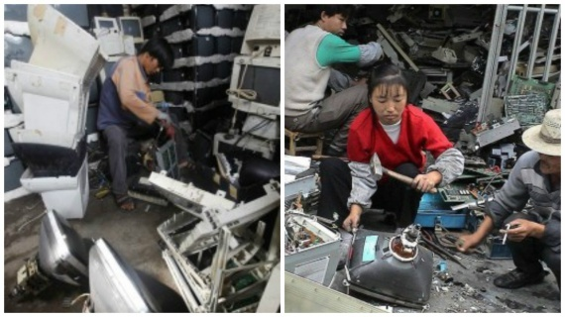
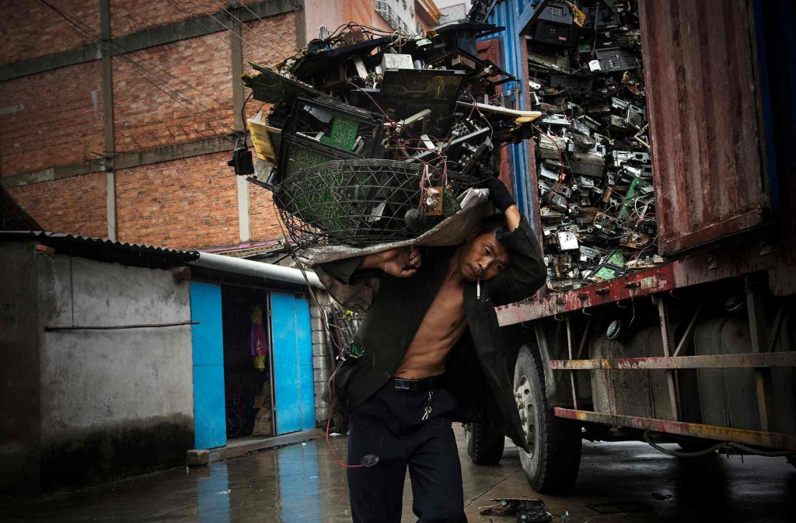
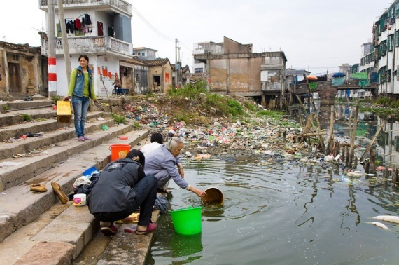
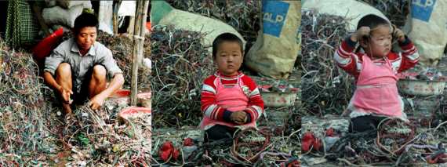
Китай: г. Гуйю

Slide 22
Основные выводы
В каждом государстве свои, присущие только ему специфические правила в соответствии с принятым национальным законодательством, в то же время, основные задачи схожи и направлены на ограничение использования в товарах ЭЭО опасных веществ и организацию безопасной переработки электронных отходов.
Ключевым моментом - является реализация РОП.
В странах, где действует ответственность производителя, введены разные формы платежей производителей, которые поступают по разным каналам переработчикам в качестве компенсаций их затрат.
Платежи, как правило, пропорциональны доле продукции, выпускаемой компанией на рынок. Для потребителей в этом случае издержки производителей на утилизацию отходов скрыты в стоимости покупаемого товара.

Slide 23
Основные выводы
Для эффективного осуществления деятельности в области обращения ОЭЭО важно определить роль и обязанности всех участников процесса, в основном эта схема выглядит так:
за государством стоит создание законодательной базы, лицензирование, утверждение планов реализации, а также контроль и надзор за соблюдением законодательства в сфере регулирования отходов;
за производителями и поставщиками – организация и финансирование систем, связанных с обращением ОЭЭО;
за торговыми компаниями - создание специально отведенных территорий для пунктов сбора отходов; обязательство принимать на безвозмездной основе отходов; обязательство показывать в отдельном порядке затраты в кассовом чеке.
за операторами - предоставление профильных услуг.

Slide 24
Основные выводы
В организации управления ОЭЭО роль государства минимальна и сводится к законодательному регулированию и контролю.
Основные организаторы - производители (поставщики) и некоммерческие структуры.
Производители (поставщики) могут реализовать свою ответственность следующими способами:
внесение платежей (в виде налога, сбора и др.);
самостоятельно организовать собственную систему переработки;
путем объединения с другими производителями организовать коллективную схему утилизации;
заключение договоров с операторами специализированных систем обращения с отходами для организация утилизации.
Целесообразно для разных категорий готовой продукции разрабатывать отдельные подзаконные акты, устанавливающие правила обращения с отходами каждого вида.

Slide 25
Спасибо за внимание
Независимая экологическая экспертиза
www.eco-expertise.org

